Slide 1
Set 자료구조

Slide 2
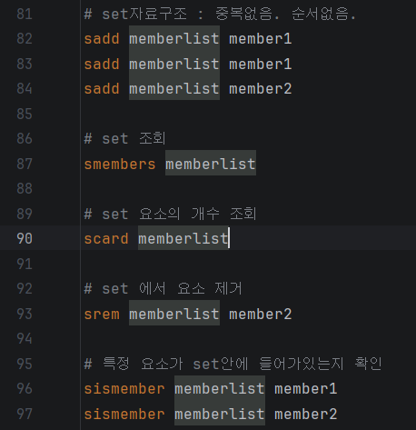
Set 명령어
sadd {set명} {setItem}→ set에 데이터 추가
srem {set명} {setItem} → set내 데이터 삭제
scard {set명} → set 개수 출력
sismember {set명} {setItem} → set내 특정 정보가 존재하는지 확인
expire {set명} {time} → 특정 시간동안 set유지
del {set명} → 특정 set 삭제

Slide 3
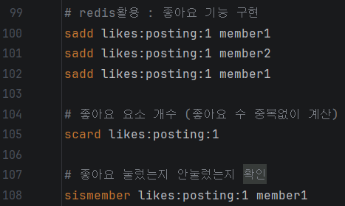
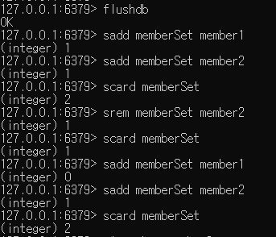
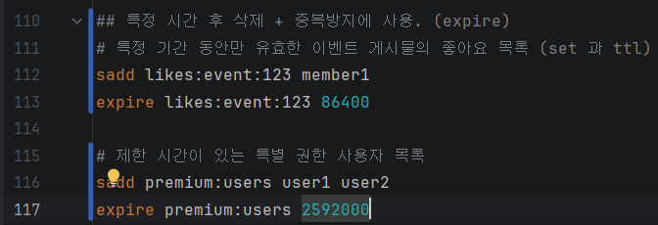

Set 자료구조 활용
좋아요 개수의 체크에 용이하다. [scard]
특정사용자가 좋아요를 눌렀는지 확인하는데 용이하다. [s is member]
3. expire과의 set자료구조 조합은
특정 기간 + 중복방지가 필요한 곳에 사용
4. set의 기간확인은 ttl {set명} 으로 한다.

